Slide 1
АО «РОССЕЛЬХОЗБАНК» - меры кредитной поддержки кооперативов и фермеров
С нами надежно
2019

Slide 2
Программы льготного кредитования и
поддержки МСП
Льготное кредитование АПК
Кредитование сельхозпроизводителей и переработчиков СХ продукции
Программа Минэкономразвития
Кредитование хозяйствующих субъектов приоритетных отраслей
Программа
Корпорации МСП
Кредитование предприятий под поручительство Корпорации МСП
Национальная гарантийная система
Кредитование субъектов МСП с использованием государственных гарантий региональных гарантийных организаций (РГО), Корпорации МСП, МСП Банка

Slide 3
Комплексный кредитный продукт для кооперативов
(«Кооперация Оборотный», «Кооперация Инвестиционный», «Кооперация Проектное финансирование»)
Цель
Проведение сезонных работ
Приобретение техники, оборудования, земель с/х назначения
Строительство (проектное финансирование)
ПРЕИМУЩЕСТВА
  Длительные сроки кредитования
  Возможность предоставления кредитов только под гарантии / поручительства в рамках НГС
  Возможность кредитования вновь созданных кооперативов
  Возможность учета гранта в качестве собственных средств в проекте
  Возможность установления индивидуального графика погашения основного долга
  Длительный льготный период погашения основного долга
  Возможность ежеквартальной уплаты процентов на инвестиционной стадии реализации проекта
  Возможность комплексного кредитования
  Возможность кредитования на строительство овощехранилищ и зернохранилищ, фруктохранилищ, цехов для приемки и переработки молока
Сегмент
Микро и малый бизнес
Клиент
Кооперативы (СПоК и СПК)
Срок
- до 12 мес. на проведение сезонных работ
- до 8 лет на инвестиционные цели
Сумма
до 25 млн.руб. для вновь созданных
до 50 млн.руб. для деействующих
Льготный период
До 24 месяцев
Обеспечение
Возможен предоставление частично обеспеченных кредитов под гарантии / поручительства в рамках НГС

Slide 4
Основные подходы, кредитного продукта «Стань фермером»
Банк рассматривает кредитную заявку ИП-главы КФХ (далее - Клиент), признанного победителем регионального конкурса по отбору граждан и КФХ для предоставления грантов «Агростартап».
Совокупно собственное участие Заемщика в Проекте и средства гранта «Агростартап» должны составлять не менее 25% от стоимости Проекта.
  Требование о собственном участии Клиента в Проекте не применяется, если доля гранта составляет 25% и более от суммы Проекта.
  Клиент должен обеспечить собственное участие в Проекте, если сумма гранта составляет менее 25% от бюджета Проекта.
  ВАЖНО! Собственное участие в Проекте Клиент должен подтвердить до заключения кредитной документации с Банком.
Кредит может быть предоставлен на любом этапе реализации гранта «Агростартап» (грант «Агростартап» не получен; грант получен, но не израсходован; грант «Агростартап» получен и израсходован полностью или частично).
ВАЖНО! От этапа реализации гранта «Агростартап» зависят:
пакет предоставляемых Клиентом документов;
объем проверки, проводимой кредитным аналитиком на этапе выезда на место ведения бизнеса до принятия решения УОБ.
- отлагательные условия заключения КОД.

Slide 5
Основные параметры кредитного продукта «Стань фермером (1/2)
  Сегмент
  Микробизнес (выручка до 120 млн. рублей в год)
  Клиент
  Индивидуальный предприниматель - глава КФХ
  Индивидуальный предприниматель – глава КФХ, член действующего сельскохозяйственного потребительского кооператива *(СПоК)
  - Приобретение объектов недвижимости (нежилые здания/сооружения, предназначенные для производства, хранения, переработки с/х продукции;
  - Осуществление расходов, связанных с улучшением приобретенных в рамках Проекта объектов недвижимости (ремонт, подведение коммуникаций, модернизация приобретаемой недвижимости;
  - Приобретение молодняка сельскохозяйственных животных;
  - Приобретение автотранспорта, техники, оборудования для обеспечения хозяйственной деятельности;
  - Приобретение земель сельскохозяйственного назначения для обеспечения хозяйственной деятельности;
  - Текущие цели (пополнение оборотных средств для обеспечения хозяйственной деятельности, включая проведение сезонных работ).
  Целевое использование
  ВАЖНО! Если Кредитным проектом Клиента предусматривается кредитование Банком нескольких направлений затрат в рамках Проекта (например, приобретение молодняка с/х животных, приобретение транспорта и оборудования, пополнение оборотных средств), то по каждому виду целевого использования заключается отдельный кредитный договор/договор об открытии кредитной линии.
Сроки кредитования устанавливаются с учетом целевого использования кредита: | Срок кредита
На пополнение оборотных средств, в том числе на проведение сезонных работ в рамках Проекта, в том числе в рамках комплексного кредитования | до 2 лет
На цели, связанные с приобретением сельскохозяйственных животных под их залог в рамках Проекта | до 5 лет
На цели, связанные с приобретением техники и оборудования под их залог в рамках Проекта | до 7 лет
На цели осуществления расходов, связанных с улучшением (ремонт, подведение коммуникаций, модернизация приобретаемой недвижимости) приобретенных в рамках Проекта объектов недвижимости | до 7 лет
На цели приобретения земельных участков сельскохозяйственного назначения под их залог в рамках Проекта | до 8 лет
На цели приобретения нежилых зданий/сооружений, предназначенных для производства/хранения/переработки с/х продукции Срок погашения каждого транша НКЛ не может превышать срока окончательного погашения кредита | до 10 лет
  Срок
  Сумма
Максимальная сумма финансирования Проекта - до 9.000.000 рублей, в т.ч. на текущие цели – до 5.000.000 рублей.

Slide 6
Основные параметры кредитного продукта «Стань фермером (2/2)
  Основное обеспечение:
  1. Независимо от целей финансирования - залог земельного участка/прав аренды земельного участка, на котором будет осуществляться реализация Проекта с использованием кредитных средств Банка.
  2. Залог имущества, приобретаемого за счет средств Банка (автотранспорт, техника, оборудование, молодняк с/х животных, земли с/х назначения).
  3. Поручительства гарантийных региональных фондов.
  4. Залог имущества, принадлежащего на праве собственности Клиенту/третьим лицам.
  Уровень обеспеченности – 100%.
  ВАЖНО! В залог не принимается имущество Клиента/третьего лица, приобретенное (полностью или частично) за счет средств гранта «Агростартап», если в нормативных правовых актах субъекта РФ существует запрет на отчуждение имущества, приобретенного за счет гранта «Агростартап».
  5. Заклад простых процентных векселей АО «Россельхозбанк» залоговой стоимостью, равной номинальной - в качестве обеспечения обязательств по уплате процентов. Общая номинальная стоимость векселей должна соответствовать сумме процентов, уплачиваемых Банку до даты достижения показателя Прибыль до налогообложения / Проценты к уплате не ниже 1,2, и определяется на основании ПДДП Заемщика.
  Допускается перекрестный залог по кредитным договорам/договорам об открытии кредитной линии, заключенным с клиентам для финансирования Проекта.
  Дополнительное обеспечение - обязательно:
  1. Поручительства физических лиц (всех участники КФХ, залогодатели-третьи лица).
  2. Поручительства юридических лиц/ИП (залогодатели-третьи лица/СПоК – если Заемщик является членом СПоК).
Обеспечение
  1. Не входит в ГСК
  2. Отсутствует задолженность перед бюджетом/внебюджтными фондами
  3. Отсутствует задолженность по заработной плате
  4. Отсутствует очередь неисполненных в срок распоряжений или арест по счету Клиента.
  5. Наличие действующих лицензий/сертификатов
  6. Отсутствие вступивших в законную силу, но не исполненных судебных актов, и отсутствие исков, находящихся в стадии судебного рассмотрения (проверяется в отношении Участников кредитной сделки)
  7. Участники кредитной сделки не находятся в процессе реорганизации, ликвидации, банкротства, отсутствуют принятые арбитражным судом заявления о признании Участников кредитной сделки банкротом.
  8. В отношении Участников кредитной сделки принятые судом заявления о банкротстве/введении одной из процедур банкротства или судебного акта о введении одной из процедур банкротства, в т.ч. к физическому лицу (гражданину).
  9. Возраст Клиента – не менее 23 лет и не более 65 лет на дату заключения договора кредитования.
  10. Члены КФХ – граждане Российской Федерации.
  11. Срок деятельности СПоК – не менее 24 месяцев.
Требования к Клиенту/Участнику кредитной сделки

Slide 7

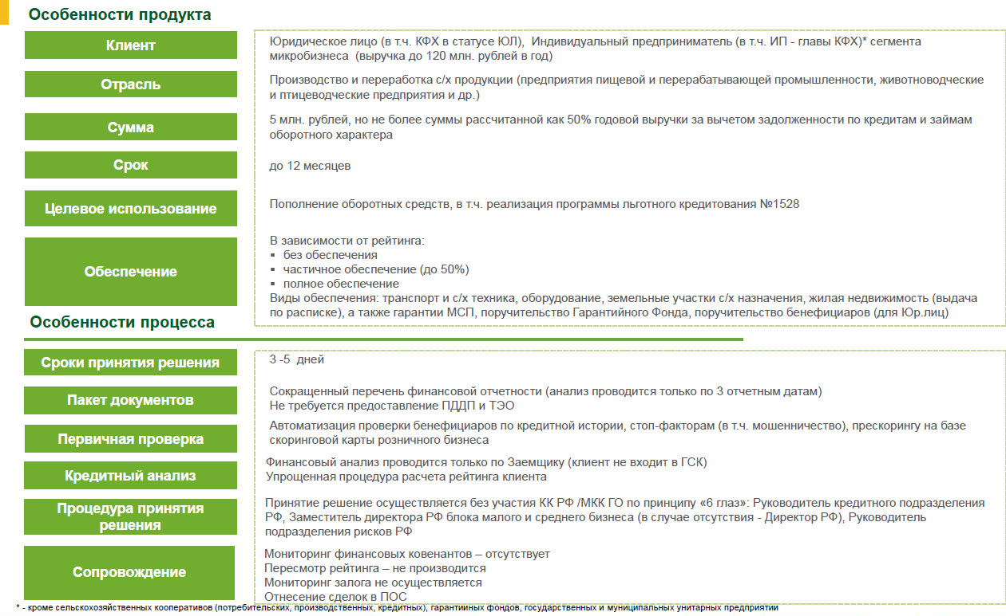
Кредит для фермеров – Микро АПК

Slide 8

Специальные сервисы для членов АККОР
  Текущие продукты Программы:
  Для юридических лиц (в том числе КФХ, ИП - глав КФХ)
  «Кредит на сезонные работы для членов АККОР»
  - исключено требование по наличию у заемщика положительной кредитной истории в Банке
  - увеличен возраст заемщика с 60 до 65 лет в части обязательного страхования жизни
  Кредит «Микро-АПК» для членов АККОР
  Распространён на всех участников Программы, включая РФ присутствующие в нескольких регионах (август 2019)
  Для физических лиц Глав КФХ и сотрудников организаций, входящих в АККОР
  «Кредит для Глав Крестьянского (фермерского) хозяйства»
  «Дебетовая карта для физ. лиц» сотрудникам организаций, входящих в АККОР
Предложения в рамках расширения сотрудничества для членов АККОР:
Бесплатное открытие р/счета и обслуживание первые 3 месяца
Бесплатное обслуживание первые 3 месяца Интернет-банка
Бесплатный выпуск и годовое обслуживание корпоративной Бизнес-карты
  Активация работы с региональными подразделениями АККОР с целью увеличения количества новых клиентов

Slide 9


Льготное обслуживание бизнеса - «Счет с выгодой!»
  0 рублей, 3 месяца
  Открытие счёта
  Обслуживание счёта
  Все переводы платежи через Интернет-банк в адрес юрлиц
  Внесение наличных
  Интернет-банк¹
  0 рублей, 1 год
  Выпуск и обслуживание
  бизнес-карты²
Специальная акций действует только для клиентов, привлеченных через сайт банка
Заходи на сайт www.rshb.ru
1) Обслуживание в рамках сервиса "Интернет-клиент". Токен подключения оплачивается клиентом
2) Visa Business или MasterCard Business

Slide 10
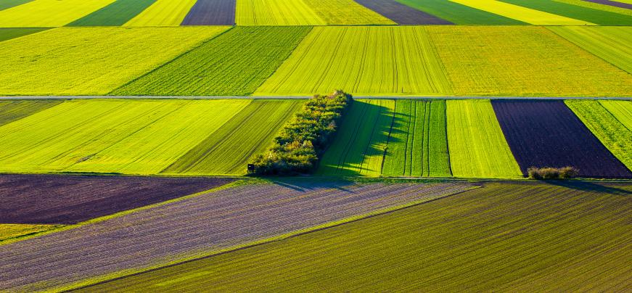

НАДЕЖНЫЙ
УНИВЕРСАЛЬНЫЙ

